Slide 1

Kwangwoon Baekjoon Statistics

Slide 2
목차
1
2
3
서비스
협업 방식
고찰

Slide 3
서비스
티어 분포도
개인 랭킹 검색
Contribution Graph
가장 최근 백준 제출
오늘 가장 많이 푼 사람
광운대학교 순위
오늘의 문제
우리학교 학생이 못 푼 문제
백준 레이팅 결투

Slide 4
협업 방식
조원별 역할 분담
각 담당 기능 및 구현에 사용한 브랜치(view에서 사용한 테스트용 html 파일 스크린샷 추가)
이슈 탭 스크린샷(문제 제기와 해결 과정 등)
합병 과정 표시

Slide 5
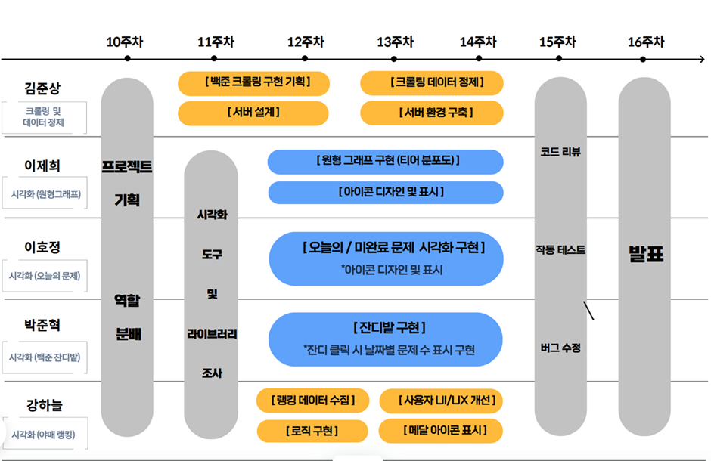
조원별 역할 분담

Slide 6
조원별 담당 기능

Slide 7
고찰

